Slide 1
Психолого-педагогическое сопровождение обучающихся первого, пятого классов в период адаптации Педагог-психолог школы Шамирян Кармела Левоновна

Slide 2
Цели и задачи
Целью и задачами психолого-педагогического сопровождения является создание необходимых условий для быстрого и безболезненного вхождения ребенка в школьную жизнь. Помочь ребенку принять позицию школьника, осознать появление нового сообщества – класса; ввести понятие оценки, самооценки и различные её критерии. Обучить школьников навыкам учебного сотрудничества с учителем и одноклассниками. Адаптировать учебный процесс к индивидуальным возможностям каждого ученика.

Slide 3
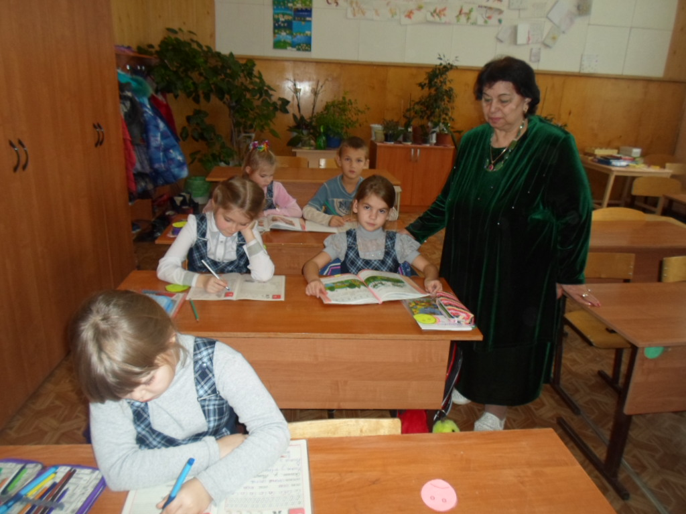
Учимся общаться

Slide 4
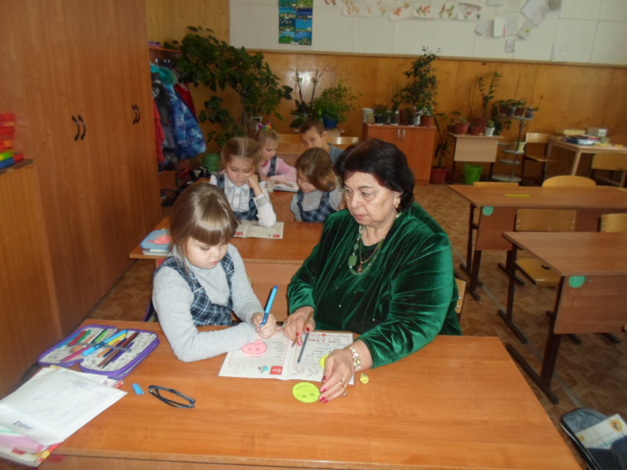
Диагностическая работа

Slide 5
Методики исследования адаптации первоклассников
определение сформированности «внутренней позиции школьника» Методика помогает выяснить, осознает ли ребенок цели и важность учения, как воспринимает учебный процесс, для чего он ходит в школу.
определение мотивов учения. Методика направлена на изучение сформированности мотивов учения, выявление ведущего мотива.
исследование адаптации методом Люшера- определение эмоционального состояния ребенка в школе, наличия положительных и отрицательных эмоций в различных учебных ситуациях. Выявляется эмоциональная самооценка ребенка.
проективная методика диагностики школьной тревожности. С ее помощью выявляется уровень школьной тревожности, анализируются школьные ситуации, вызывающие у ребенка страх, напряжение, дискомфорт.
рисуночная методика «Рисунок человека»- позволяет определить уровень умственного развития ребенка, выявить детей с отставанием от возрастной нормы, что может являться следствием нарушения интеллектуального развития ребенка.

Slide 6
Задачи для пятиклассников:
сформировать навыки и умения обучения в новых условиях;
сформировать представления о себе как о личности с возможностями разностороннего развития;
развивать эмпатию;
научиться контролировать свои эмоции, управлять ими;
развивать умение добиваться цели;
развивать в себе умение соревноваться и сравнивать свои и чужие результаты;
научиться принимать успехи и поражения;
сформировать навыки сотрудничества внутри коллектива;
развивать учебную мотивацию, познавательную активность; развивать в себе самостоятельность и ответственно

Slide 7
«Мы- пятиклассники»

Slide 8
Диагностическая работа

Slide 9
Цели и задачи диагностической работы
определить уровень социально-психологической адаптации учащихся класса;
выявить группу школьников, испытывающих трудности в адаптации, и определить характер и природу трудностей в каждом случае;
определить пути оказания помощи детям, испытывающим трудности в процессе адаптации.

Slide 10
Методики, используемые для выявления уровня адаптации учащихся 5 класса
1.Методика «Цветные письма» - выявление эмоционального состояния на уроках.
2. Определение уровня тревожности Филлипса
3. Изучение социализации личности школьника
4. Определение школьной мотивации Н. Лусканова
5.Методика «Выбор» - определение уровня сплоченности коллектива и выявление статуса каждого учащегося в классе.
6. Методика «Школа зверей»
7. Измерение самооценки среди пятиклассников в период адаптации. Опросник Г.Н.Казанцевой.

Slide 11
Рекомендации для учителей и родителей
ознакомить с результатами диагностики родителей, педагогов, администрацию;
корректировать работу педагогов в направлении сохранения физического и психического здоровья учащихся, профилактики развития дезадаптационных состояний;
провести коррекционно-развивающие занятия с детьми – «группы риска»;
провести мероприятия снижающие тревожность, повышающие мотивацию учения.

Slide 12
Советы родителям
первое время не «выбивать» из ребенка прежних результатов в учебе;
не ругать ребенка в присутствии друзей и других родственников;
не сравнивать с другими детьми;
не унижать и не оскорблять ребенка в словесной форме;
не наказывать, лишая ребенка удовольствия;
постепенно приучать ребенка к самоконтролю и самоорганизации;
при выборе спецкласса или спецкружка учитывать способности и заинтересованность ребенка;
не забывать о неформальном общении с ребенком в доброжелательном тоне;
активно демонстрировать свою заинтересованность в школьной жизни ребенка;
поддерживать ребенка в сложных эмоциональных состояниях;
контролировать состояние здоровья ребенка;
быть терпеливыми и чаще вспоминать о любви к ребенку, о его ценности.
Адаптация ребенка к 5 классу непременно пройдет успешно, если ребенок будет ощущать родительскую любовь и поддержку. Терпения нам и успехов нашим школьникам!

Slide 13
«Мы- первоклашки»

